Slide 1
Volatilidade Realizada com Dados Intradiarios: Evidencias para Acoes da B3
Joao Paulo Zangrandi | FGV EESP | Trabalho final

Slide 2
Objetivo e pergunta do trabalho
• Estimar volatilidade realizada com retornos intradiarios de 5 minutos.
• Separar variacao continua e jumps com BV, JV e teste estatistico.
• Comparar ativos liquidos com candidatas growth/high-vol/small caps.
• Avaliar implicacoes para monitoramento e gestao de risco.
FGV EESP | Volatilidade Realizada B3 | 2

Slide 3
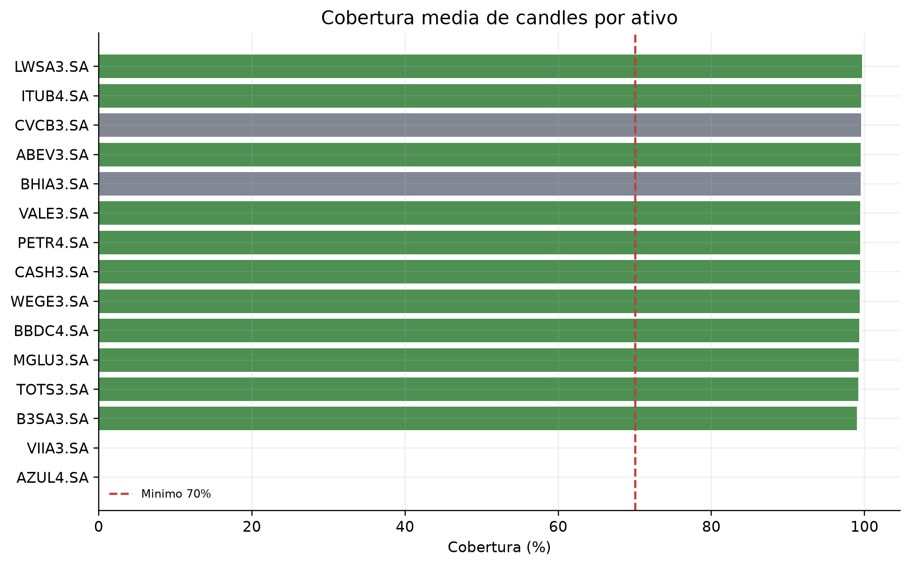
Dados
• Fonte: Yahoo Finance via yfinance.
• Frequencia: candles de 5 minutos; janela solicitada: 60 dias.
• Ativos incluidos: 11 de 15 candidatos.
• Limitacao: historico intradiario curto e ausencia de dados tick-by-tick.
FGV EESP | Volatilidade Realizada B3 | 3

Slide 4
Estrategia de amostra
• Core: grandes acoes liquidas para comparabilidade.
• Complementar: growth, small caps e ativos potencialmente mais volateis.
• Criterios: 30 dias validos, cobertura >= 70%, >= 40 retornos/dia.
• Precos positivos, volume relevante e precos parados <= 50%.
FGV EESP | Volatilidade Realizada B3 | 4

Slide 5
Tratamento dos dados
• Timezone America/Sao_Paulo; teto 17:55 e fechamento efetivo 16:50.
• Grade regular de 5 minutos com 83 candles sustentados pela fonte.
• Remocao de duplicatas e precos invalidos.
• Forward-fill somente dentro do dia; primeiro retorno diario removido.
• Fechamento inferido evita uma cauda artificial de retornos zero.
FGV EESP | Volatilidade Realizada B3 | 5

Slide 6
Metodologia
• RV = soma dos retornos intradiarios ao quadrado.
• RVol diaria = raiz de RV; anualizada = raiz de 252 x RV.
• BV aproxima variacao continua; JV = max(RV - BV, 0).
• Teste BNS com tripower quarticity e quantil normal de 99%.
• GARCH(1,1) em retornos diarios close-to-close.
FGV EESP | Volatilidade Realizada B3 | 6

Slide 7
Cobertura da amostra
• Incluidos: PETR4.SA, VALE3.SA, ITUB4.SA, BBDC4.SA, B3SA3.SA, WEGE3.SA, ABEV3.SA, TOTS3.SA, LWSA3.SA, MGLU3.SA, CASH3.SA.
• Excluidos: BHIA3.SA, CVCB3.SA, AZUL4.SA, VIIA3.SA.
• Exclusoes evitam que baixa liquidez contamine jumps e comparacoes.
FGV EESP | Volatilidade Realizada B3 | 7

Slide 8
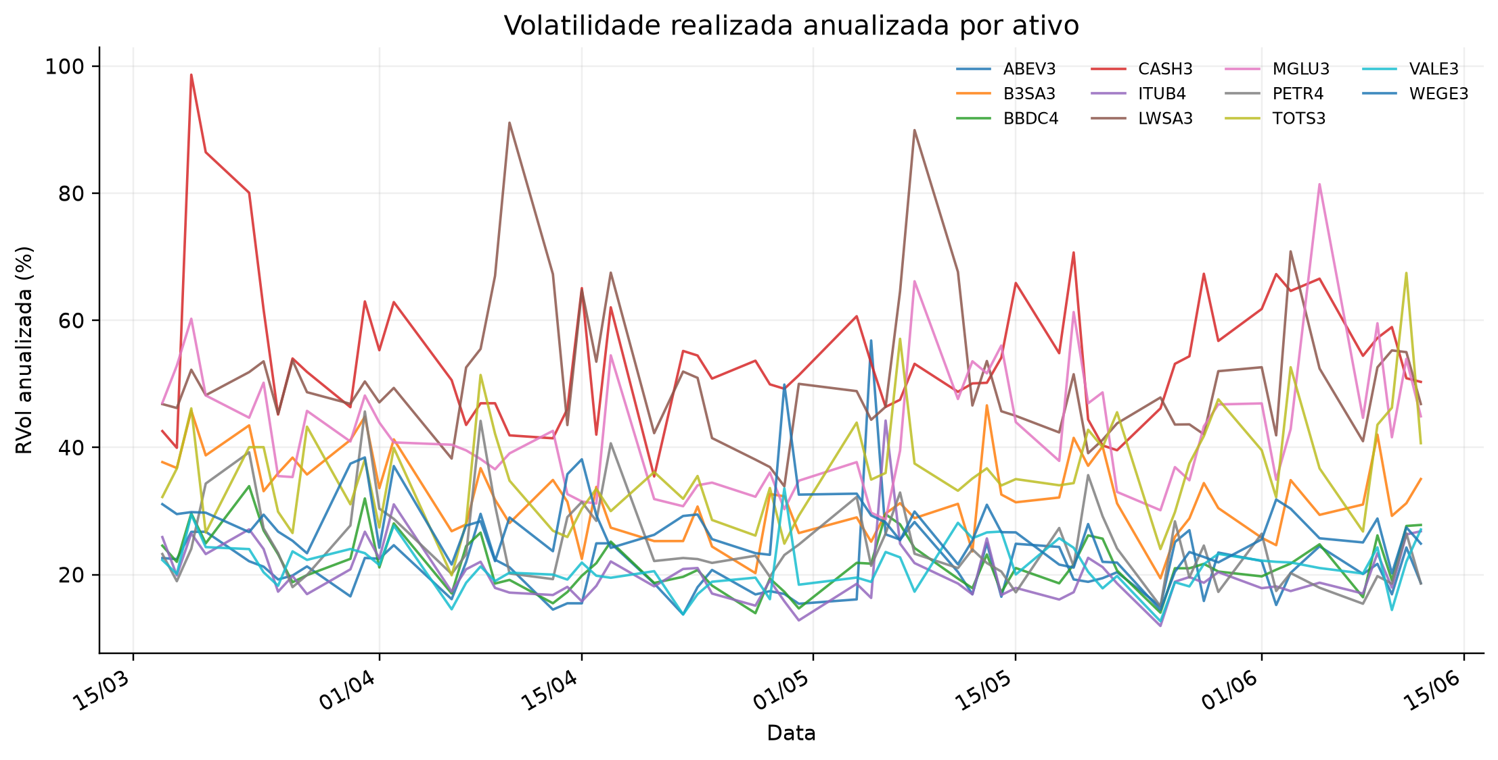
Volatilidade realizada ao longo do tempo
• Maior ticker-dia: CASH3.SA com 98.7%.
• O maior pico nao foi jump: RV e BV subiram juntas.
• Persistencia visual sugere clustering de volatilidade.
• Growth/high-vol opera em patamar superior ao core na maior parte da janela.
FGV EESP | Volatilidade Realizada B3 | 8

Slide 9
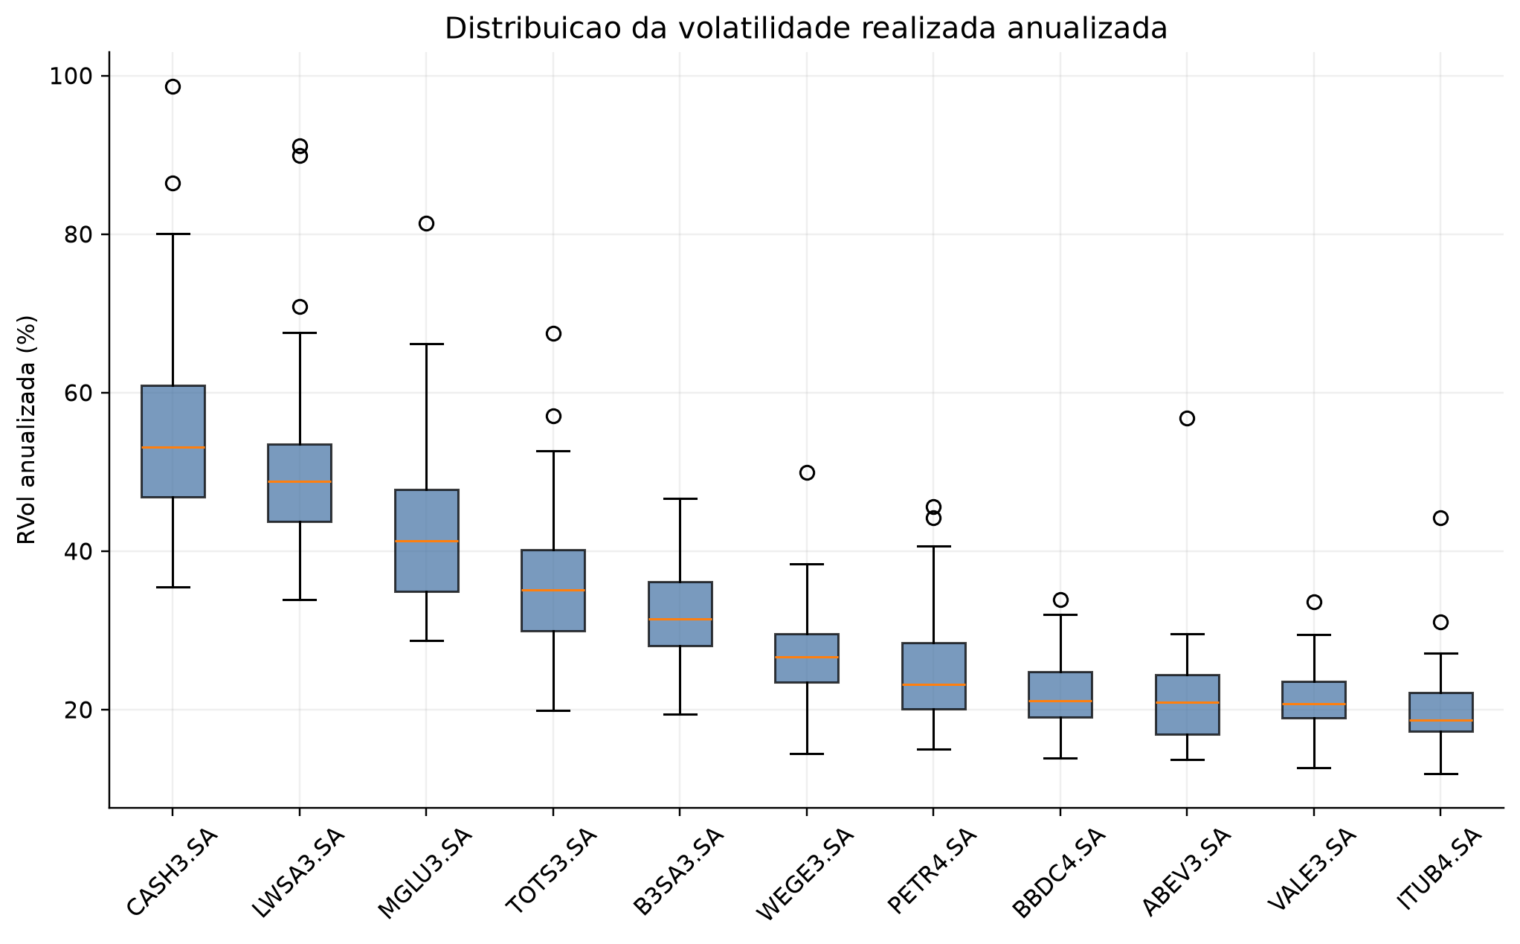
Comparacao entre ativos
• Maior RVol anualizada media: CASH3.SA (54.4%).
• CASH3, LWSA3 e MGLU3 ocupam as tres primeiras posicoes.
• TOTS3 e o ativo core de maior volatilidade media.
• Boxplots comparam nivel, dispersao e caudas entre ativos.
FGV EESP | Volatilidade Realizada B3 | 9

Slide 10
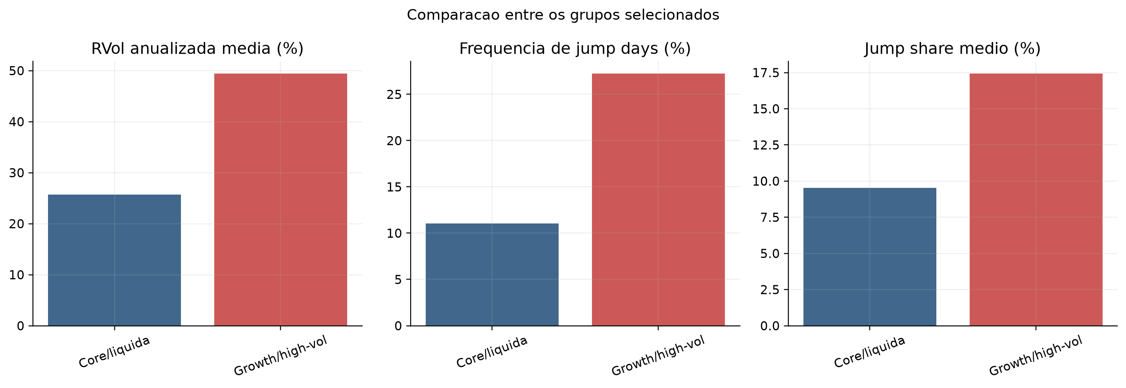
Core liquido versus growth/high-vol
• core_liquid: RVol=25.7%, jumps=11.0%.
• high_vol_growth_candidate: RVol=49.4%, jumps=27.2%.
• Razao de RVol complementar/core: 1.92x.
• Razao da frequencia de jumps: 2.47x.
• Resultado condicionado aos filtros: apenas 3 candidatas passaram.
FGV EESP | Volatilidade Realizada B3 | 10

Slide 11
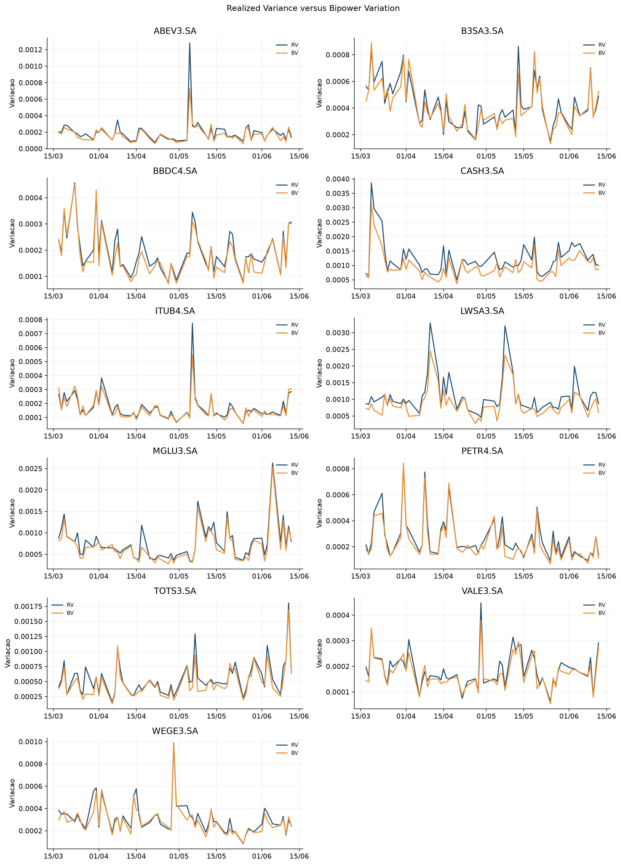
Bipower Variation e jumps
• BV usa produtos de retornos absolutos adjacentes.
• RV acima de BV gera JV positiva.
• Diferenca economica: risco continuo versus movimentos descontínuos.
• JV positiva nao basta: o teste usa TQ e valor critico de 99%.
FGV EESP | Volatilidade Realizada B3 | 11

Slide 12
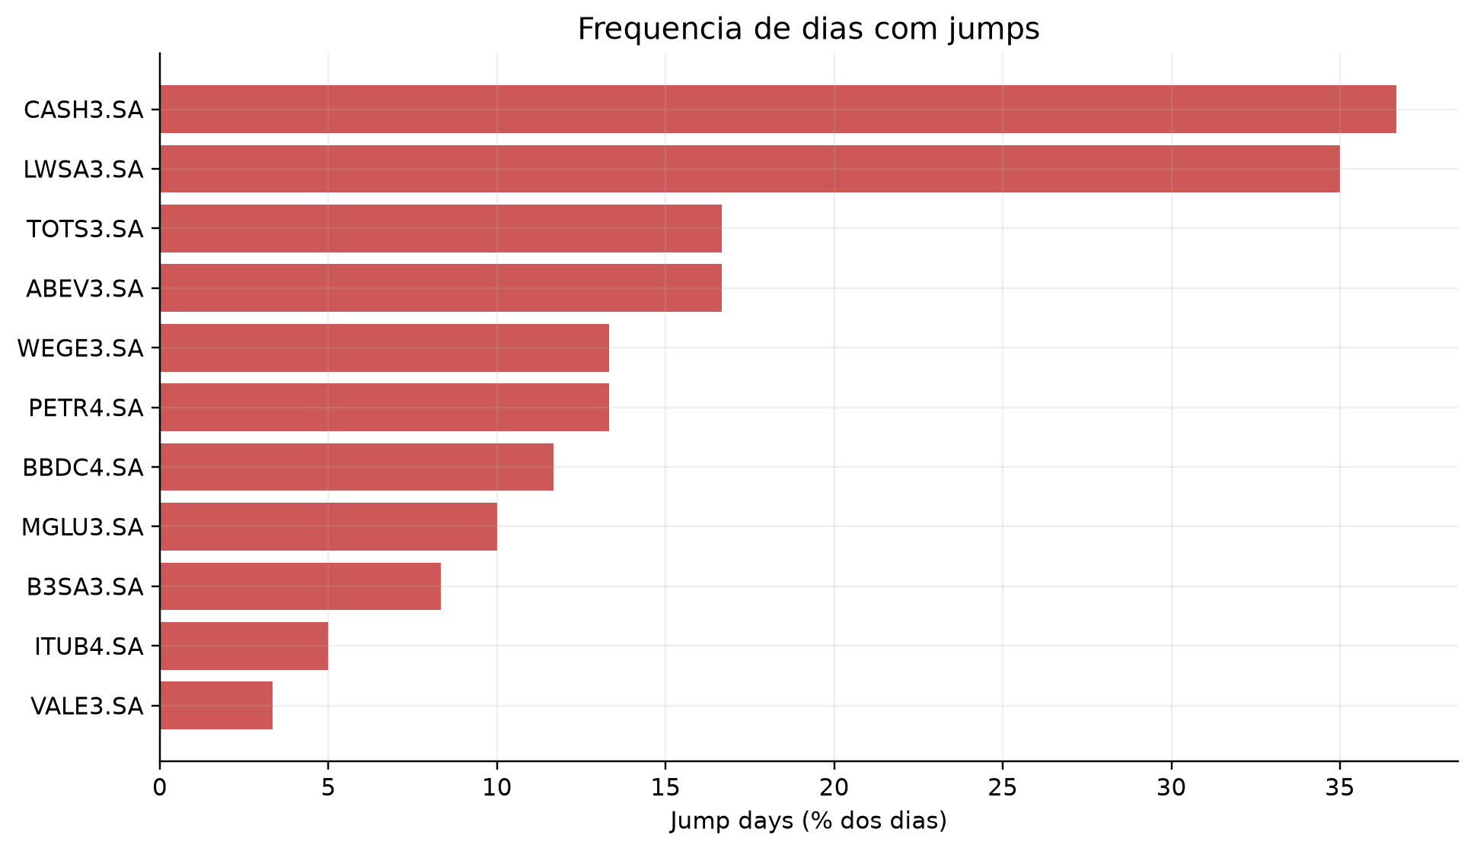
Frequencia e intensidade dos jumps
• Maior frequencia: CASH3.SA (36.7%).
• LWSA3 ficou em segundo; VALE3 e ITUB4 tiveram as menores frequencias.
• Jump share mede a parcela estimada de RV associada a saltos.
• Jumps afetam risco de gap, execucao e stops entre observacoes.
FGV EESP | Volatilidade Realizada B3 | 12

Slide 13
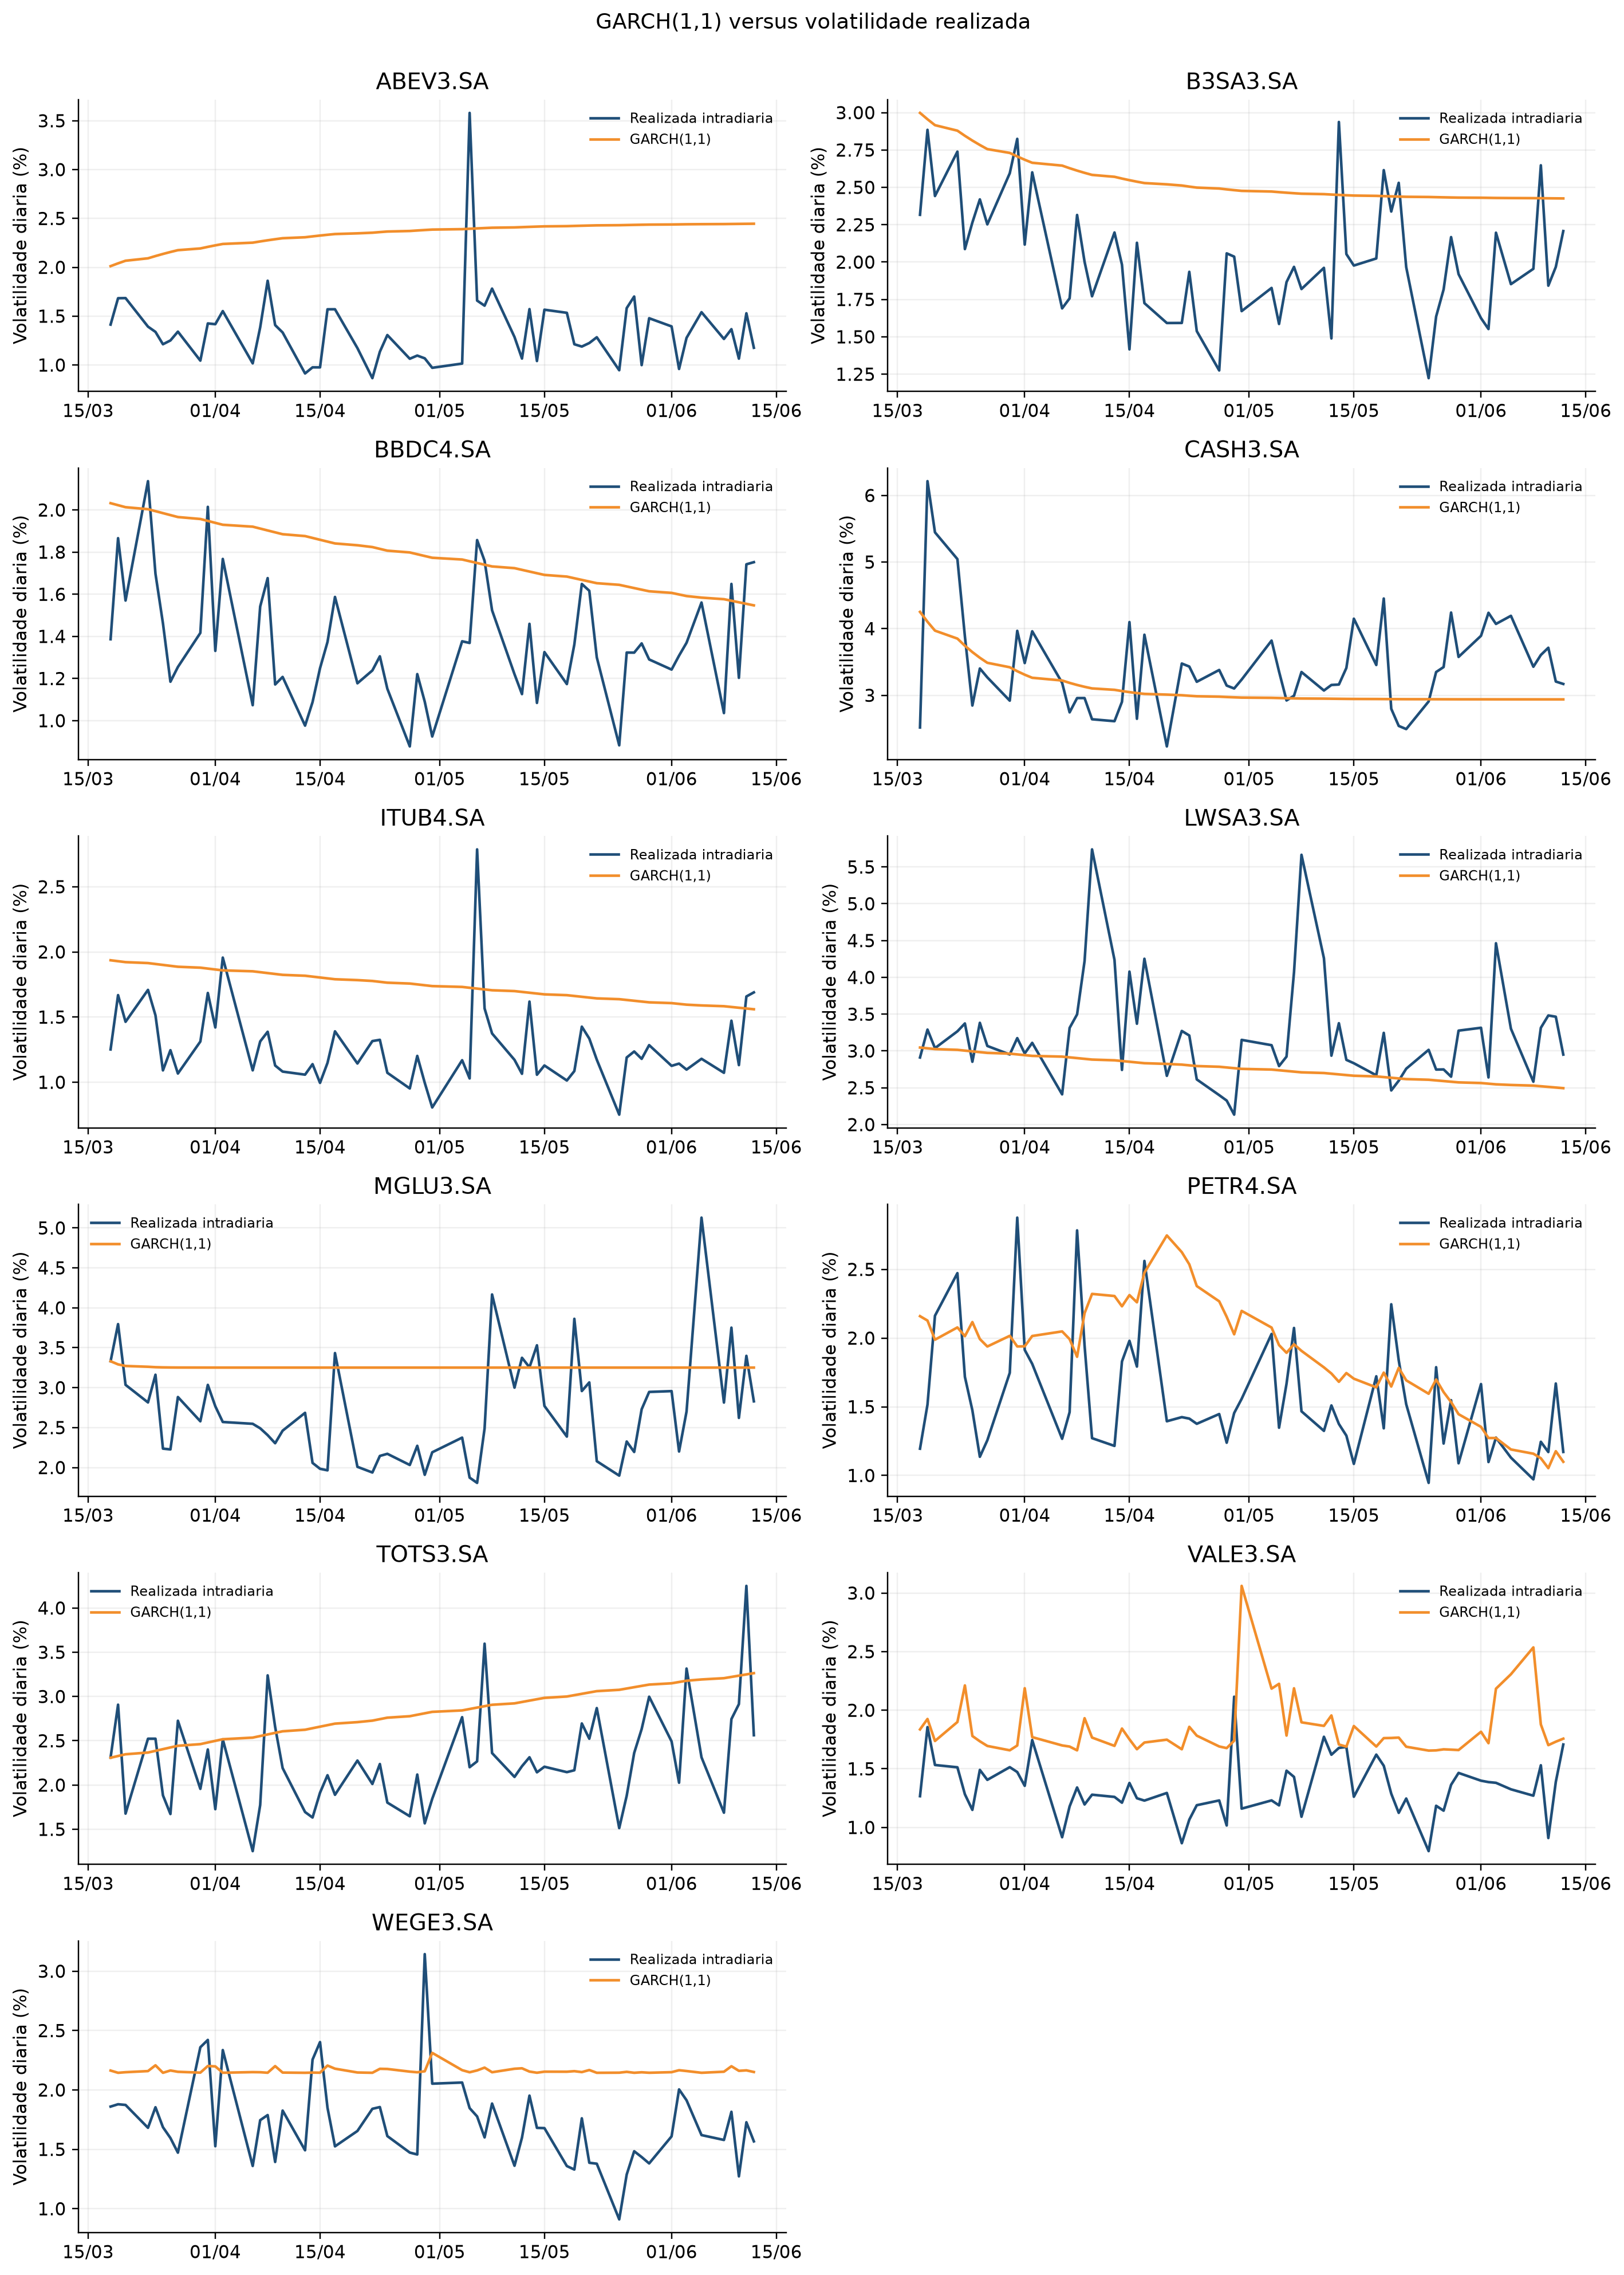
GARCH versus volatilidade realizada
• Persistencia mediana alpha+beta: 0.942.
• GARCH captura persistencia com resposta suavizada.
• RVol reage diretamente a picos intradiarios e jumps.
• Maior correlacao GARCH-RVol ocorreu em B3SA3, ainda moderada.
• Close-to-close inclui overnight; RVol intradiaria nao.
• Amostra de 59 retornos: parametros devem ser lidos com cautela.
FGV EESP | Volatilidade Realizada B3 | 13

Slide 14
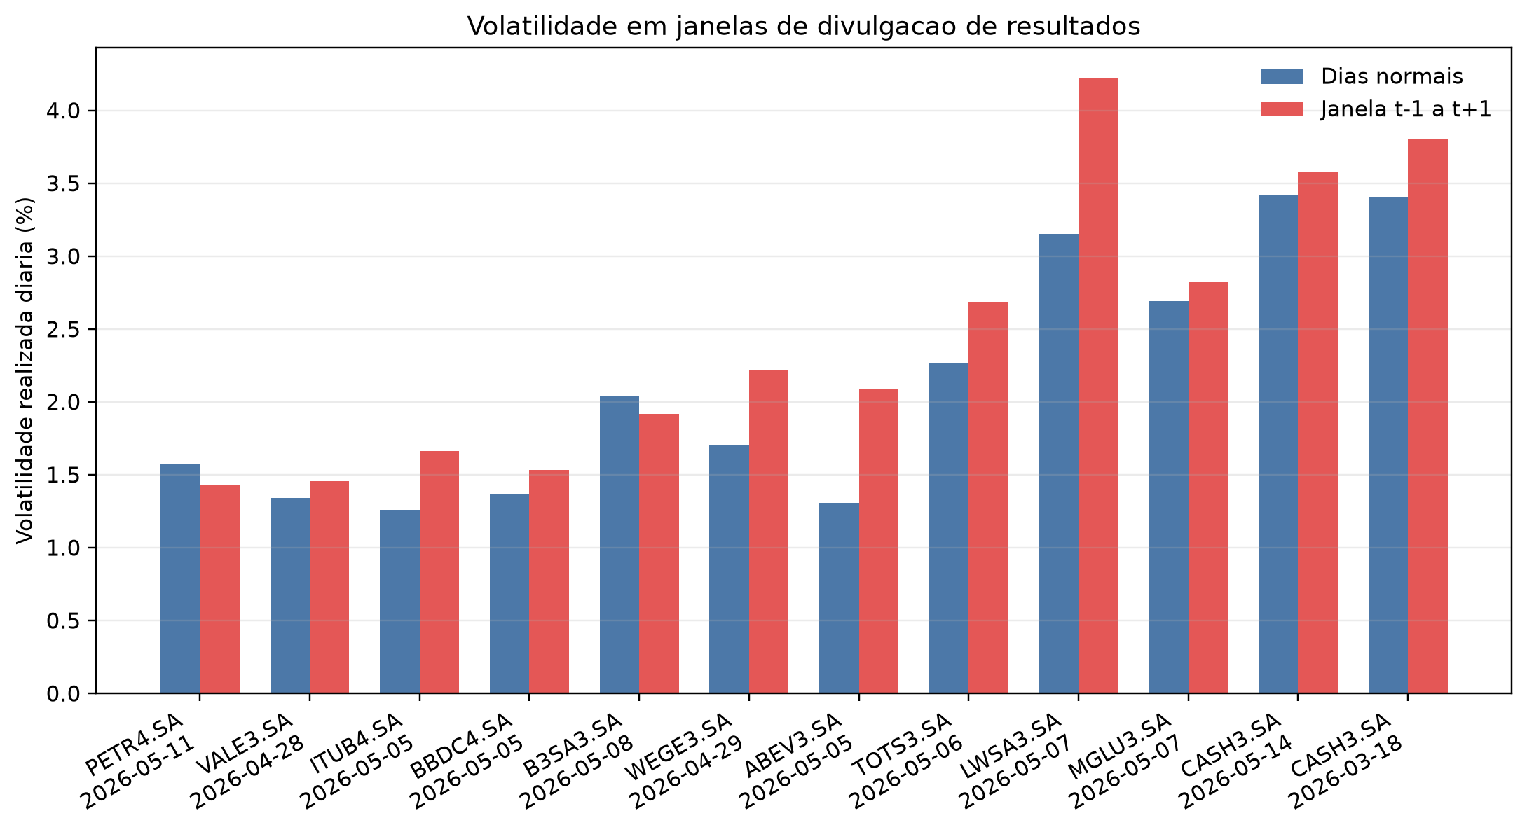
Eventos de resultados
• 12 eventos de earnings analisados em t-1, t e t+1.
• RVol da janela: 16.7% acima dos dias normais.
• Jump days: 25.0% nas janelas vs 16.8% nos dias normais.
• Maior elevacao relativa em ABEV3; PETR4 ficou abaixo da media normal.
• Evidencia descritiva; fonte terceirizada e sem identificacao causal.
FGV EESP | Volatilidade Realizada B3 | 14

Slide 15
Implicacoes para gestao de risco
• VaR e expected shortfall podem subestimar perdas em jump days.
• RVol intradiaria melhora o monitoramento de mudancas rapidas.
• Jump risk maior pede limites, margens e sizing conservadores.
• Comovimento da volatilidade reduz diversificacao em estresse.
• Liquidez baixa exige cautela com falsos jumps.
FGV EESP | Volatilidade Realizada B3 | 15

Slide 16
Limitacoes
• Historico intradiario limitado pelo Yahoo Finance.
• Ruido de microestrutura e ausencia de ticks.
• Resultados dependem da frequencia e sincronizacao.
• Small caps podem ter candles faltantes e precos parados.
• GARCH diario estimado em amostra curta.
FGV EESP | Volatilidade Realizada B3 | 16

Slide 17
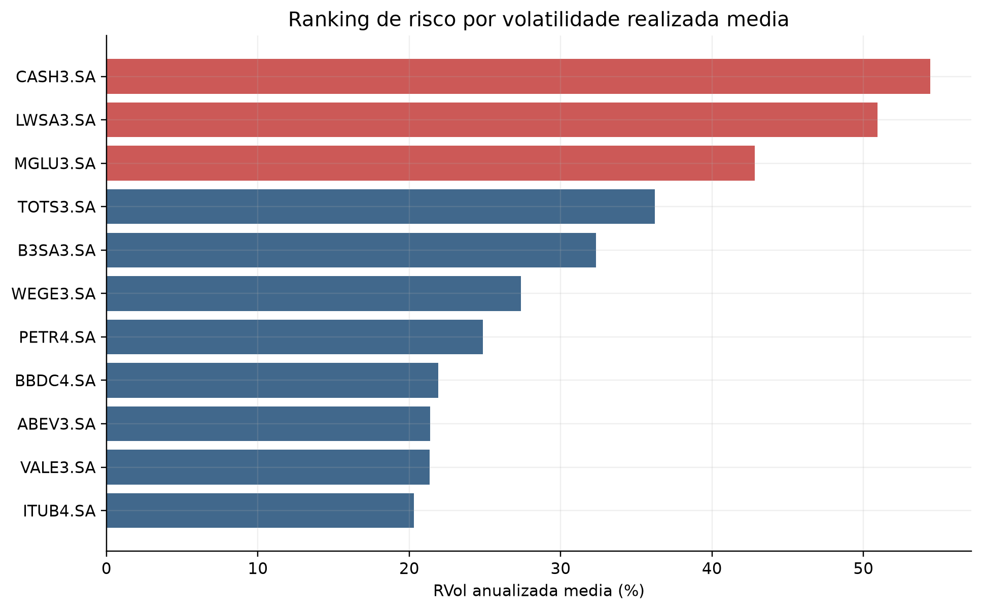
Conclusao
• O ranking observado aponta CASH3.SA como maior RVol media.
• RV, BV, jumps e GARCH oferecem dimensoes complementares do risco.
• Qualidade intradiaria deve ser avaliada antes de inferir jump risk.
• Extensoes: ticks B3, HAR-RV, realized kernels e eventos verificados.
FGV EESP | Volatilidade Realizada B3 | 17

Slide 18
Referencias
• Andersen, Bollerslev, Diebold e Labys (2003).
• Barndorff-Nielsen e Shephard (2004, 2006).
• Bollerslev (1986).
• Documentacao do pacote arch.
• Documentacao do yfinance.
Referencias completas em report/referencias.md.
FGV EESP | Volatilidade Realizada B3 | 18

